Slide 1
MÅLSTYRING/
VIRKSOMHETSPLANLEGGING
Samling 5
Stabsutvikling

Slide 2
Hvilke styringssystemer
har vi?
Regelstyring
Budsjettstyring
Målstyring
Verdi-/kulturstyring
Stabsutvikling Nidaros

Slide 3
Visjon, Mål, Strategier, Handlingsplaner
- HVA ER DET?
Viktig med begrepsavklaringer:
Visjon; «drømmen», en ønsket tilstand
Mål; hva skal vi oppnå ?
Strategi; hvordan skal vi nå det målet ?
Handlingsplaner; konkrete tiltak for å nå mål, kortsiktige og langsiktige
Stabsutvikling Nidaros

Slide 4
Stemmer påstanden:
”Det er mye formulering av mål i kirken, men lite styring og resultatvurdering av disse formulerte målene.”
Stabsutvikling Nidaros

Slide 5
SPØRSMÅL VED MÅLSTYRING:
HVORFOR gjør vi det vi gjør?
MÅL
HVORDAN vet vi at vi gjør et godt arbeid?
RESULTATKONTROLL / VURDERING
Stabsutvikling Nidaros

Slide 6
DILEMMA ? !
Målsettinger
Ressurser
Stabsutvikling Nidaros

Slide 7
«KOM UT» - MÅL
Konkrete
Oppnåelige
Motiverende
Utviklende
Tidsbestemte
Stabsutvikling Nidaros

Slide 8
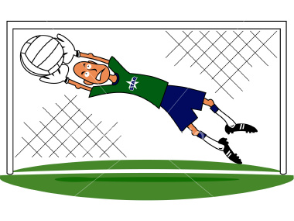
MÅL
MÅLGRUPPE
RESSURSER
Stabsutvikling Nidaros

Slide 9
Hvorfor trenger vi å være opptatt av mål?
Mål har en motiverende effekt på ansatte.
Mål har en styrende funksjon for organisasjoner.
Mål fungerer som et evalueringskriterium.
Mål fungerer legitimerende overfor omgivelsene.
Stabsutvikling Nidaros

Slide 10
I måldiskusjonen er det viktig å tenke helhetlig om organisasjonen og trekke inn ulike faktorer som påvirker organisasjonen;
  Hvilke geografiske områder er virksomheten plassert i og skal konsentrer virksomheten mot ?
  Hvilke brukere/målgrupper henvender vi oss til ?
  Hvilke konkurrenter og samarbeidspartnere som finnes i omgivelsene ?
  Hvilken teknologi skal vi benytte oss av ?
Stabsutvikling Nidaros

Slide 11
V I S J O N
UTFORDRINGER / SATSINGSOMRÅDER / FOKUSOMRÅDER
HOVEDMÅL 1
HOVEDMÅL 2
HOVEDMÅL 3
DELMÅL
1.1
DELMÅL
1.2
DELMÅL
2.1
DELMÅL
2.2
DELMÅL
2.3
DELMÅL
3.1
DELMÅL
3.2
ARBEIDS-MÅL
ARBEIDS-MÅL
ARBEIDS-MÅL
ARBEIDS-MÅL
ARBEIDS-MÅL
ARBEIDS-MÅL
ARBEIDS-MÅL
TILTAK
TILTAK
TILTAK
RESULTATVURDERING & TILBAKEFØRING
Stabsutvikling Nidaros
11

Slide 12
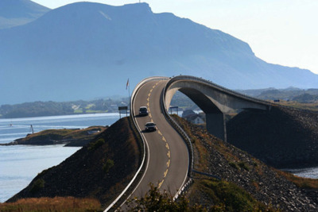
Veien videre ? !
Veien har alltid et mål !
Stabsutvikling Nidaros
12

